Slide 1
CHỦ ĐỀ 3
LÀM QUEN VỚI
NGÔN NGỮ LẬP TRÌNH

Slide 2
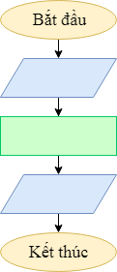
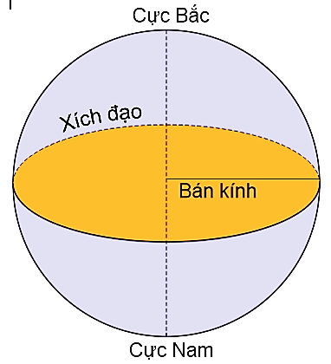
Khởi Động
Bài toán: Cho bán kính của trái đất là 6378 km, em hãy viết chương trình tính độ dài đường xích đạo, biết rằng độ dài đường xích đạo có thể được tính bằng công thức 2*bán kính* 3.14
1. Xác định bài toán
INPUT: R (bán kính trái đất).
OUTPUT: C (độ dài đường xích đạo)
2. Mô tả thuật toán
3. Viết chương trình?
Sử dụng ngôn ngữ lập trình Pascal
R
C← 2*R*3.14
C

Slide 3
Khám phá
Tìm hiểu thành phần cơ bản của PASCAL
Tên trong PASCAL là gì?
Tìm hiểu cấu trúc chung của một chương trình PASCAL

Slide 4
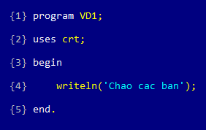
1. Tìm hiểu thành phần cơ bản của PASCAL
Ngôn ngữ lập trình Pascal gồm có ba thành phần cơ bản:
  Bảng chữ cái: tập các kí hiệu dùng để viết chương trình, gồm các chữ cái, chữ số và một số kí tự đặt biệt.
  Cú pháp: bộ quy tắc để viết chương trình.
  Ngữ nghĩa: xác định ý nghĩa thao tác cần thực hiện.
Lệnh khai báo tên chương trình
Lệnh in ra màn hình dòng chữ “Chao cac ban”

Slide 5
2. Tên trong PASCAL là gì?
Tên là một dãy liên tiếp không quá 255 kí tự (Free Pascal) bao gồm chữ số, chữ cái hoặc dấu gạch dưới (_). Tên bắt đầu bằng chữ cái hoặc dấu gạch dưới.
Có 3 loại tên:
Từ khóa còn được gọi là tên dành riêng được dùng với ý nghĩa riêng: program, uses, begin, end, …
Tên chuẩn là tên dùng với ý nghĩa nhất định: real, integer, read, write, …
Tên do người lập trình đặt cần khai báo trước khi sử dụng: bai_1, ban_kinh, …

Slide 6
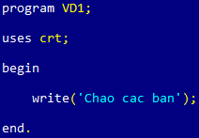











2. Tên trong PASCAL là gì?
Từ khóa khai báo
thư viện.
Từ khóa khai báo tên chương trình.
Tên chương trình do người lập trình tự đặt.
Cặp từ khóa
begin và end.
Tên của thư viện.
1. cdai
2. thoi_gian
3. Bai_1
4. 8A1
5. b1
6. so luong
7. ChuVi
8. Tam Giac
9. @nh
10. ban kinh
11. trai_tim
12. #1
Tên hợp lệ:
1, ..............................
Tên không hợp lệ:
4,.................................
2,
3,
5,
7,
11
6,
8,
9,
10,
12

Slide 7
3. Tìm hiểu cấu trúc chung của một chương trình Pascal
Phần khai báo
Phần thân chương trình

Slide 8
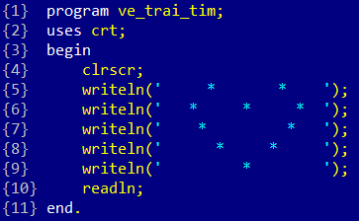
3. Tìm hiểu cấu trúc chung của một chương trình Pascal
2
Phần khai báo gồm 2 dòng: …………và ………….
Phần thân chương trình từ dòng: ………… đến ………….
Các từ khóa trong chương trình là: ………………; ………………; …………; …………
Tên do người lập trình đặt là: …………………………….
1
3
11
program
uses
begin
end
ve_trai_tim

Slide 9
Trải nghiệm
Trái tim Pascal
Món quà tặng mẹ
Trò chơi ô chữ

Slide 10
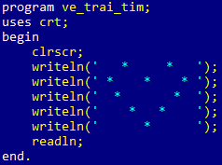

1. Trái tim Pascal

Slide 11
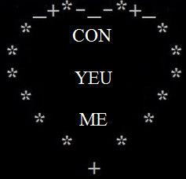
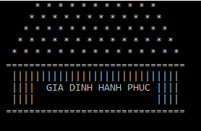
2. Món quà tặng mẹ

Slide 12
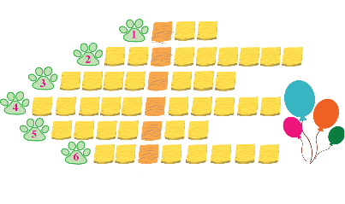
3. Trò chơi ô chữ

Slide 13
1. Là một dãy liên tiếp không quá 255 kí tự.
2. Là dãy hữu hạn các thao tác cần thực hiện theo một trình tự xác định để từ INPUT nhận được OUTPUT.
3. Một cách mô tả thuật toán trực quan sinh động thông qua những hình khối.
4. Phần đầu tiên trong cấu trúc một chương trình Pascal.
5. Là một vấn đề nào đó ta muốn máy tính giải quyết.
6. Là phần bắt buộc phải có trong chương trình, chứa các câu lệnh mà máy tính cần thực hiện.

Slide 14


Ghi nhớ
Tên dành riêng (từ khóa) được dùng với ý nghĩa riêng, không được dùng với ý nghĩa khác.
Tên do người lập trình đặt cần khai báo trước khi sử dụng.
Một chương trình Pascal thường có hai phần: phần khai báo và phần thân chương trình.

